Slide 1
Actividad 27-03
NT1 y NT2 NEEP

Slide 2
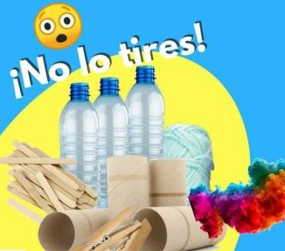
RECICLEMOS
Familias, el día de hoy nos corresponde reunir materiales RECICLADOS, para esto haremos una búsqueda exhaustiva por toda la casa buscando cosas que nos pueda servir para las futuras actividades.
Observemos el siguiente video sobre el reciclaje :
“Reducir, Reutilizar y Reciclar.
Para mejorar el mundo Videos Educativos para Niños”
https://www.youtube.com/watch?v=cvakvfXj0KE

Slide 3
Actividad a realizar
Nota: Familia, debe hacer una lista con las cosas que encontraron y enviarla como foto, no se les olvide guardarla junto a las otras actividades y llevarlas cuando volvamos.
Buscarán una caja, si no tienen una bolsa en lo posible grande.
Guardar en caja/bolsa todos los artículos reciclados que encuentren. Cuando vayan encontrando los artículos, incentivar a que nombren cada uno de ellos. Pero, ¿Qué artículos pueden ser? Los siguientes:
Conos de papel higiénico y toalla de papel
Envases de yogurt (lavados)
Cuaderno reciclado (le sacan las hojas usadas)
Hojas usadas del cuaderno reciclado/Revistas/Diarios
Cajas de zapato
Tapas de cualquier envase (bebidas, leche, detergente, etc)
Cartón
Lana
ADICIONAL
Lápices de colores
Lápiz grafito
Pegamento

Slide 4
Éxito y cariños
Tía Giselle

